Slide 1
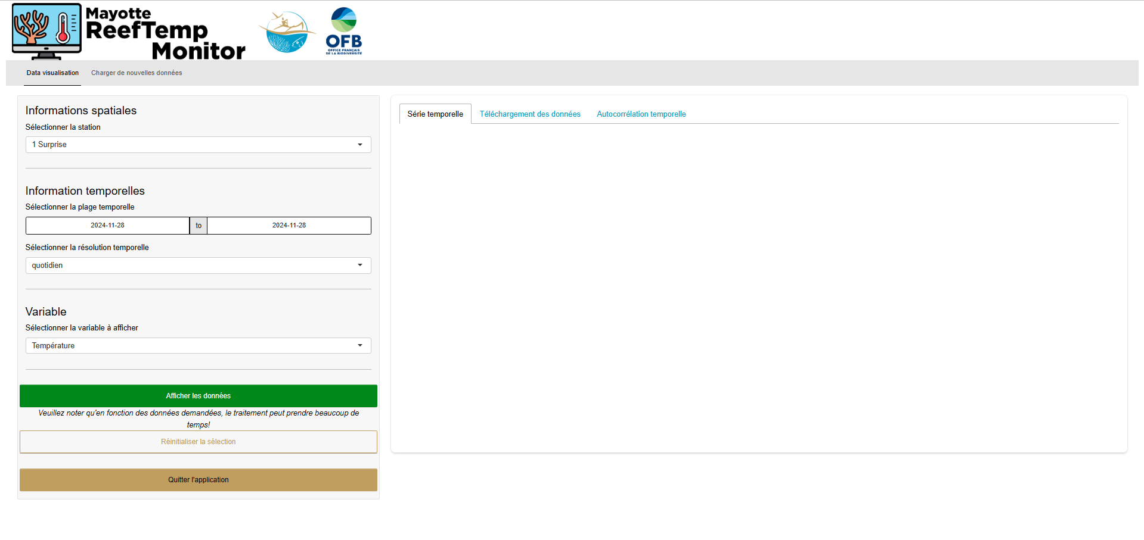
Visualisation des données (sélection des données) :
Etape 1: Sélection de la station
Etape 2: Sélection de la plage temporelle et résolution
Etape 3: Sélection de la variable
Etape 4: Validation de la sélection

Slide 2
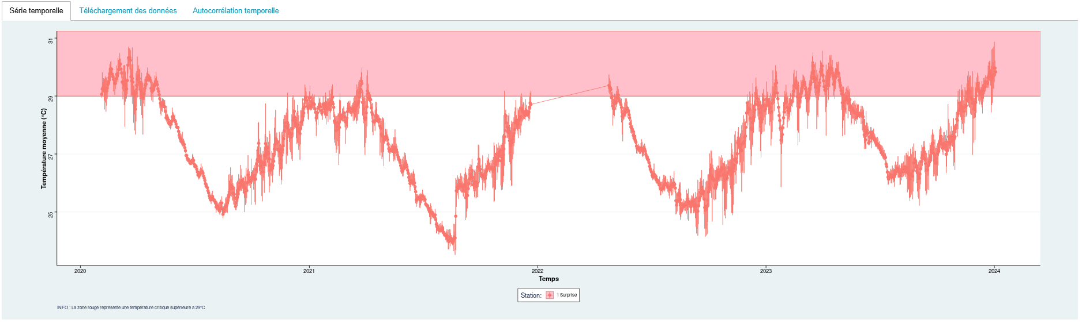
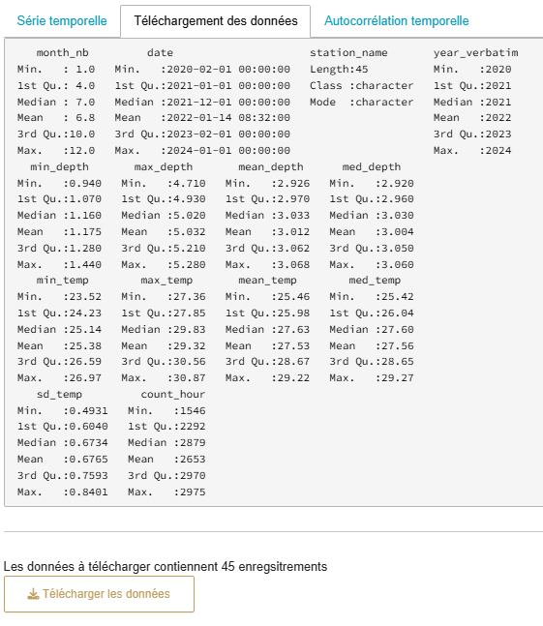
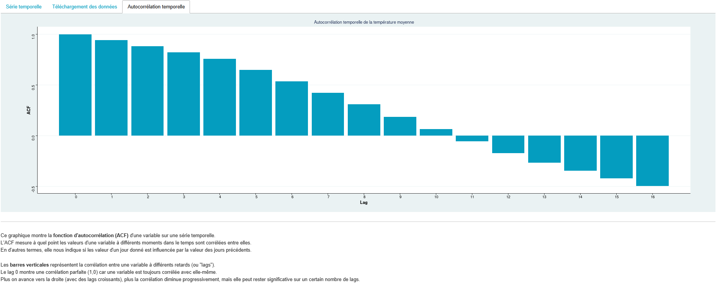
Visualisation des données (après validation de la sélection) :
Onglet 1: Série temporelle
Onglet 2: Description des données et téléchargement
Onglet 3: Autocorrélation temporelle

Slide 3
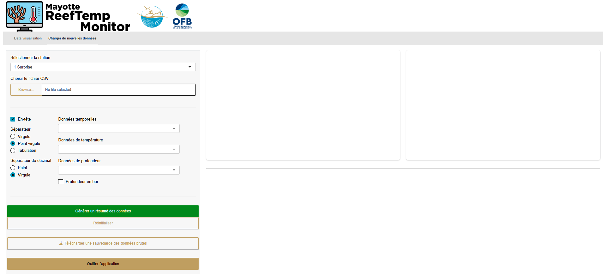

Ajout de données (sélection des données) :
Etape 1: Sélection de la station
Etape 2: Sélection du fichier de données (déclenche une prévisualisation du fichier)
Etape 3: Sélection du formatage
Etape 4: Sélection des données (colonnes du fichier correspondantes)
Etape 5: Validation de la sélection et génération d’un résumé des données
Si le résumé ne peut pas être généré avec la sélection précédente, un message d’erreur est affiché

Slide 4
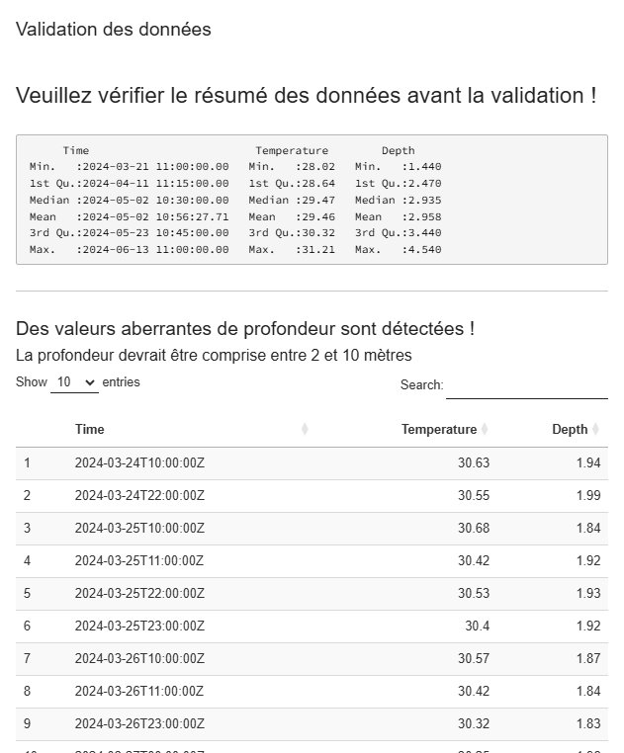
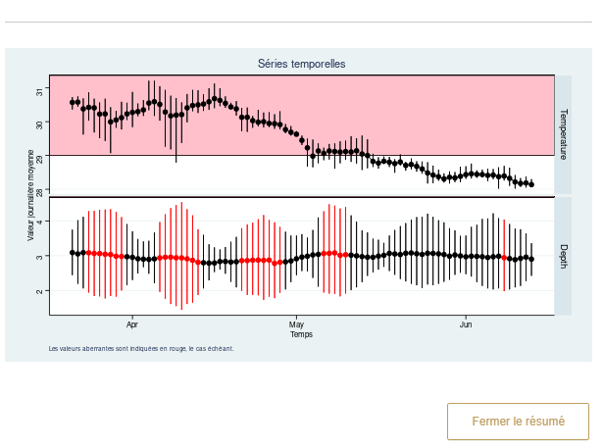
Ajout de données (exemple des résumé) :
Validation du résumé
Les valeurs supposées aberrantes sont affichées mais il revient à l’utilisateur de choisir de les corriger (ou non) dans le fichier source !

Slide 5
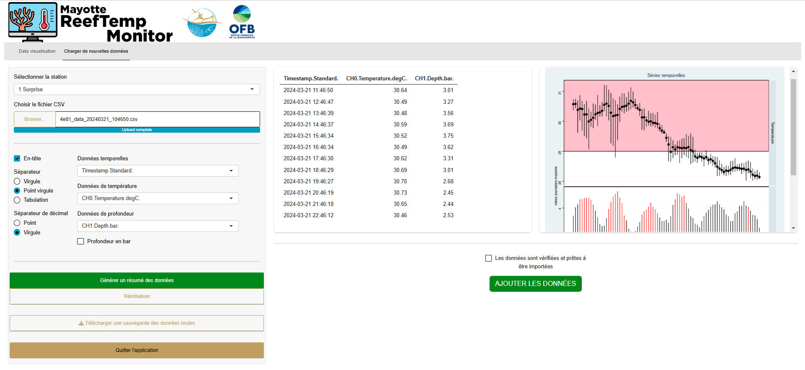
Ajout de données (validation des données) :
Etape 1: Validation de la vérification
Etape 2: Ajout des données

Slide 6
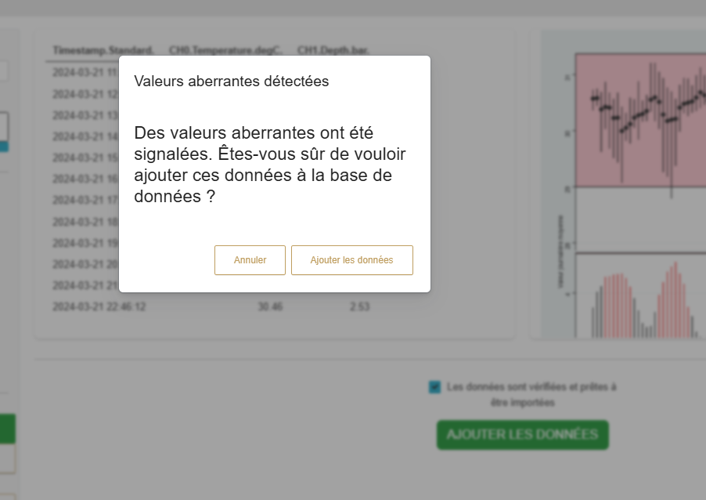
Ajout de données (validation des données, cas de la présence de données supposées aberrantes) :
Dans le cas de la présence supposée de données aberrantes, une seconde validation est nécessaire

Slide 7
Ajout de données (sauvegarde version précédente de la base de données) :
Lors de la validation de l’ajout, la version précédente de la base de données est automatiquement téléchargée (format hdf5)

Slide 8
Contact :
Développeur principal:
Sébastien Lhoumeau
seb.lhoumeau@gmail
https://github.com/SebEyes
Code source disponible sur le dépôt GitHub:
https://github.com/SebEyes/ReefWarmMonitor

